Slide 1
上节回顾
第3节 刚体转动的功和能
刚体的转动动能
力矩的元功
定轴转动的动能定理
刚体绕定轴转动的机械能：
第4节 刚体的角动量定理和角动量守恒定律
刚体绕定轴转动的角动量：
刚体绕定轴转动的角动量定理:
角动量守恒定律
为常矢量
若 ，则
Notes:
基本概念、基本定理、定律

Slide 2
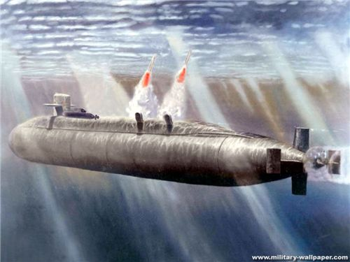
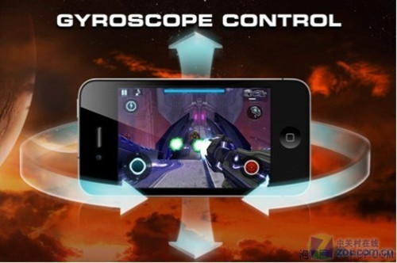
刚体：角速度 ω 不变
演示实验：陀螺仪\直升机
国防安全
生产生活
惯性导航
MEMS陀螺仪
Notes:
刚体： ω 不变
飞机的自动驾驶，轮船的稳定器……

Slide 3
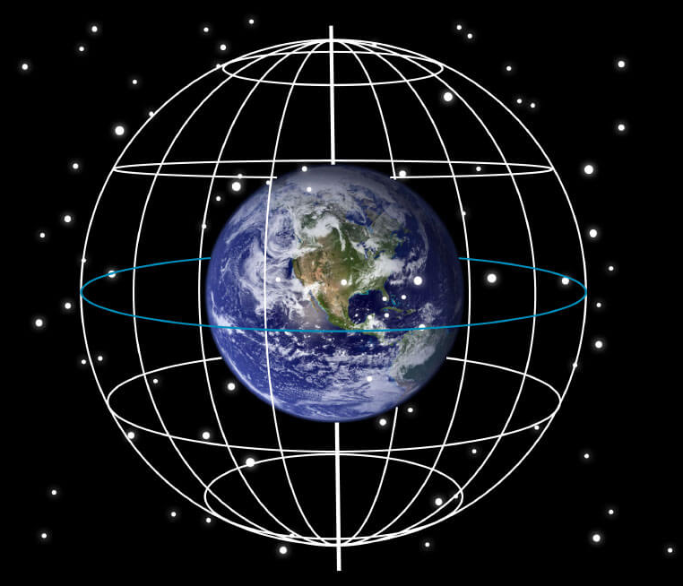
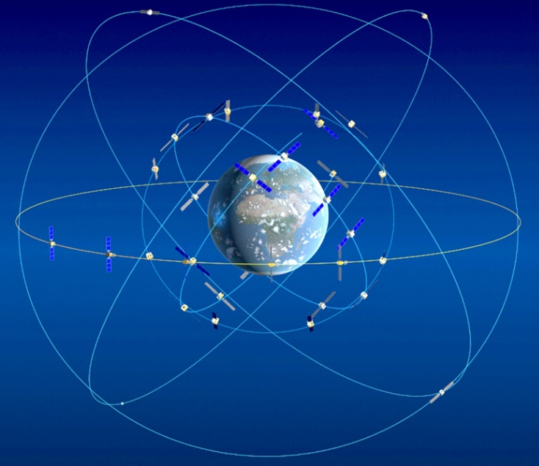
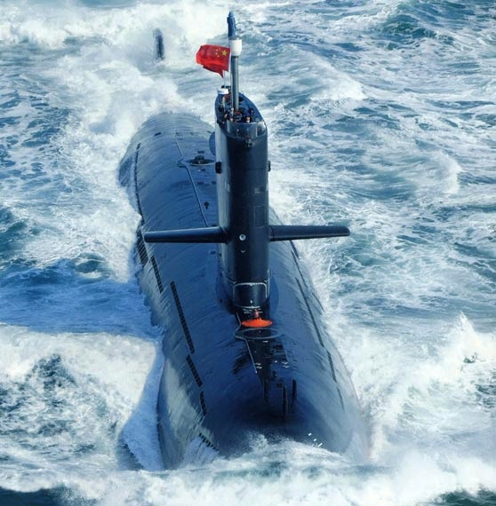
导航系统
天文导航（星光导航、射电天文导航）
卫星导航系统（GPS、GLONASS、Galileo、北斗）
惯性导航系统
天文导航
北斗导航系统
惯性导航

Slide 4
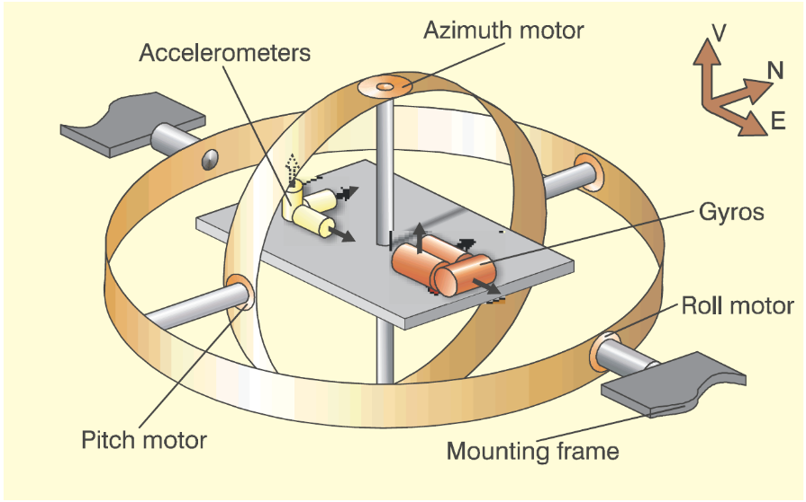
惯性导航系统组成
加速度计提供速度、位置信息
陀螺仪提供姿态、航向信息
不依赖外部信息

Slide 5




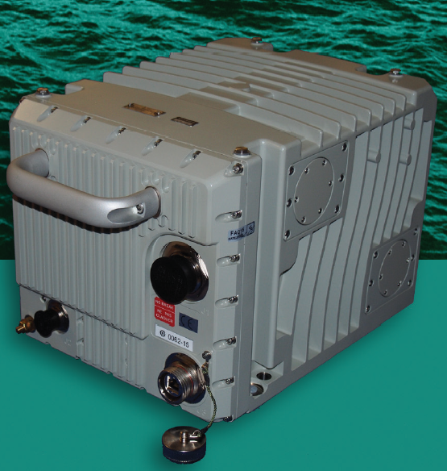
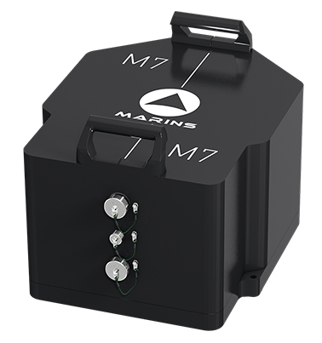
中等精度惯导系统
MK-39
444x491x621 mm³
FIN3110
178x178x279 mm³
SIGMA 40EXP
253x262x414 mm³
MARINS M7
500x400x344 mm³
<1Nm/24h
<0.6Nm/h
<1 Nm/24h
1 Nm/72h
(3.5×10⁻⁹ rad/s)
(4.8×10⁻⁸ rad/s)
(3.5×10⁻⁹ rad/s)
(1×10⁻⁹ rad/s)
1Nm/h=(1/60) º/h; 1 º/h ≈ 4.8×10⁻⁶ rad/s
Notes:
MK-49惯导精度可达1Nm/14days，最新的iXBlue海试显示导航精度可达1Nm/38days 1Nm=（1/60）degree

Slide 6
例3、质量很小长度为l 的均匀细杆，可绕过其中心 O并与纸面垂直的轴在竖直平面内转动。当细杆静止于水平位置时，有一只小虫以速率 垂直落在距点O为 l/4 处，并背离点O 向细杆的端点A 爬行。设小虫与细杆的质量均为m。问：欲使细杆以恒定的角速度转动，小虫应以多大速率向细杆端点爬行?
虫与杆的系统，碰撞中重力对O 轴力矩可忽略，系统角动量守恒。
解：
O
A

Slide 7
由角动量定理
考虑到
此即小虫需具有的爬行速率。

Slide 8
第5节 进动
Precession
刚体的转轴不固定，如陀螺的运动。
高速自旋物体的转轴在空间转动的现象。
陀螺没有转动时，重力矩使它倾倒。
陀螺高速转动时？
重力矩使其进动。
O
O

Slide 9
进动角速度：
dt 时间内，角动量的增量很小：
角动量定理:
得:
O
与外力矩成正比，与角动量成反比。

Slide 10
进动角速度：
讨论：
(1) 可以证明
力矩 的方向不依赖 及 的方向，
故自旋角动量 方向反向，
必然跟着反向。
O
(2) 上述讨论中,将高速旋转的陀螺对O点的角动量近似成了陀螺对本身对称轴的角动量，忽略进动角动量。
近似结果，
ω_{p} <<ω时成立。
(3) 即使θ = π/2飞轮也不会倒下。
Notes:
快乐大本营20121012期
角动量守恒 1:07-1:25

Slide 11
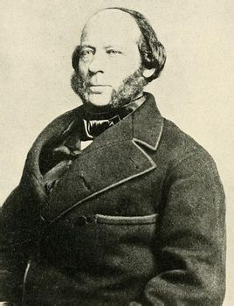
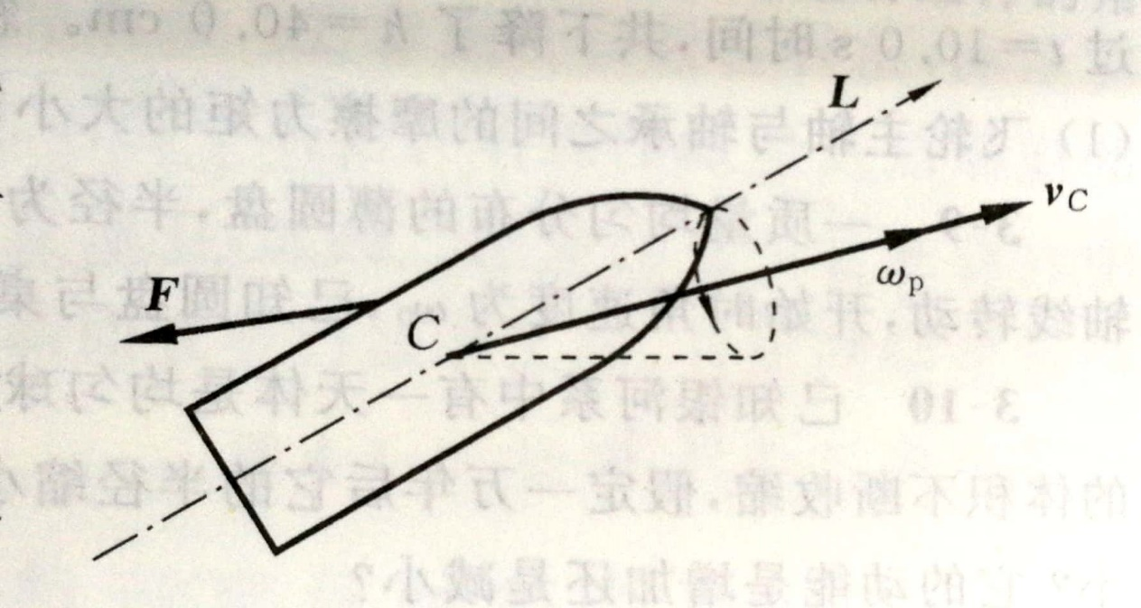
回转效应（进动）的应用举例：
来复线使枪弹、炮弹在飞行时能绕自身的对称轴旋转，在空气阻力的作用下不会翻“筋斗”，而是产生进动，使总的运动基本保持原方向。
John Ericsson
（1803—1889）
Notes:
瑞典裔美国海军工程师，他发明了热式发动机，改进了螺桨推进器，后来又以他所设计的在美国内战中使用的“低舷铁甲舰”而闻名；是19世纪最具创造力的工程师和发明家。
来复线火炮
美国总统约翰·泰勒及其夫人在内的军政要员。美国国务卿阿贝尔·厄普舍、海军部长托马斯·吉尔摩、马里兰州的众议院议员维吉尔·马克斯等7人被当场炸死；斯托克顿、密苏里州参议员托马斯·哈特·本顿等20余人受伤。
抗磁质，固有磁矩为零，有外磁场时，进动，产生附加磁矩。

Slide 12
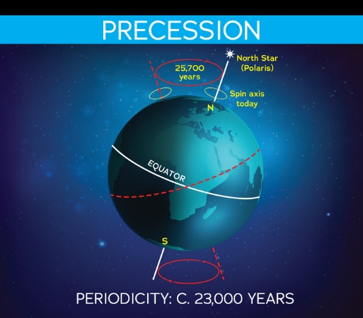
(2)微观：研究原子、分子、电子等微观粒子的运动（电子在外磁场中的进动）。
宏观：天体运动的研究。
如地球除了绕自身轴旋转外还有进动，进动周期为25700年。

Slide 13
专题：转动惯量的计算
计算转动惯量的几条规律：
J_{c}
J
1、对同一轴可叠加：
2、平行轴定理：
m
C
质心
3、对薄平板刚体，有垂直轴定理：
d
z
y_{i}
y
x_{i}
r_{i}
x
Δ
m_{i}

Slide 14
例1、已知均匀薄圆盘质量为M、半径为R，求通过直径的光滑轴的转动惯量。
解：
建坐标系，取如图所示微元。
R
变量代换：
如为半圆盘，J为多少？

Slide 15
例2、求质量为m、半径为R的均匀薄球壳的转动惯量。轴通过球心。
取半径为r 宽为Rdθ 的薄圆环,
解：
R
O

Slide 16
例2、求质量为m、半径为R的均匀薄球壳的转动惯量。轴通过球心。
dz
另解：
将球壳划分为许多高度为dz的圆环
R
O

Slide 17
例3 、求质量为m、半径为R的均匀球体的转动惯量。轴通过球心。
解：
将球体划分为许多厚度为dz的圆盘
dz
R
O

Slide 18
课后练习：
例1.一半径为 R 的光滑圆环置于竖直平面内.一质量为 m 的小球穿在圆环上, 并可在圆环上滑动. 小球开始时静止于圆环上的点 A (该点在通过环心 O 的水平面上), 然后从 A 点开始下滑. 设小球与圆环间的摩擦略去不计. 求小球滑到另一点 B 时对环心 O 的角动量和角速度.
解：取小球、圆环、地球为系统，系统不受外力，而内力为支持力，做功为零，故系统机械能守恒。
取B点为重力零势能面

Slide 20
例2.有一轻弹簧, 其一端系在铅直放置的圆环顶点 P, 另一端系一质量为 m 的小球, 小球穿过圆环并在圆环上运动(不计摩擦) 。开始小球静止于点 A, 弹簧处于自然状态, 其长度为圆环半径 R ; 当小球运动到圆环的底端点 B 时, 小球对圆环没有压力。求弹簧的劲度系数。
解: 以弹簧、小球和地球为一系统，
只有保守内力做功
系统机械能守恒
取图中点 为重力势能零点

Slide 21
又知
所以

Slide 22
例3．A、B为两个相同的绕着轻绳的定滑轮，A滑轮挂一质量为M的物体，B滑轮受拉力F，而且F=Mg。设A、B两滑轮的角加速度分别为 ，不计滑轮轴的摩擦，则有
A
B
M
（A）
（B）
（C）
开始时 ，以后
（D）
对B：
对A：

Slide 23
例4. 一飞轮绕中心垂直轴转动，转动惯量为J，t=0时角速度为 ，此后飞轮经历制动过程，阻力矩M的大小与角速度的平方成正比，比例系数为大于零的常数k，当 时，飞轮的角加速度为 ，经历的时间为 。

Slide 24
例5.质量为M、长为l 的均匀细棒，静止平放在滑动摩擦系数为μ 的水平桌面上，它可绕过其端点O且与桌面垂直的固定光滑轴转动。另有一水平运动的质量
为m的小球，从侧面垂直于棒的一端A与棒相碰撞，设碰撞时间极短。已知小球在碰撞前后的速度分别为 和 ，如图所示。求碰撞后从细棒开始转动到停止转动的过程所需时间。
O
A
小球与棒碰撞前后，小球和棒系统角动量守恒:
解：

Slide 25
摩擦阻力矩的计算？
摩擦阻力矩使棒停止转动。
取质元：
O
所受阻力矩为：
dx
A
x
由角动量定理:

Slide 26
例6.杆由水平从静止下摆到垂直瞬间与飞来的小球相碰，碰后球以 反弹。求碰后瞬间杆的角速度 ？
解：下摆过程—机械能守恒
水平瞬间：
与小球碰撞前瞬间：
v

Slide 27
o
杆在与球碰撞前瞬间
l
杆—球系统碰撞前后对支点有角动量守恒
v
以垂直纸面向外为+z的方向
-
碰撞前瞬间：
ω
碰撞后瞬间：
-
o
令
l

Slide 28
例7. 一个质量为M，半径为R的水平均匀圆盘可绕通过其中心的光滑竖直轴自由转动。在盘的边缘上站着一个质量为m的人，起初两者均相对地面静止。当人沿盘的边缘走完一周时，盘对地面转过的角度多大？
解：
系统对竖直轴的角动量守恒。
系统的初始角动量为零。
R
M
·
m
O

Slide 29
例8. 如图示，已知：h ，R ，M=2m ， =60° 。
求：碰撞的瞬间盘的
y
m (黏土块)
P 转到 x 轴时, 盘
h
解：
M由静止下落：
P
m
R
M
θ
x
O
h
光滑轴
（水平）
v
匀质圆盘
P
对黏土块 +圆盘系统，碰撞中重力对O 轴力矩可忽略，系统角动量守恒：

Slide 30
(1)
(3)
(2)
由(1)(2)(3)得：
(4)
对（m + M +地球）系统，只有重力做功，机械能守恒 。令P、x 重合时 E_{P} = 0，
M
·
m
O
R
(5)
mg
由(3)(4)(5)得：

